Slide 1
Taux d’appels et taux de rappels élevés au 0800 Analyse des causes probables
Jean Lacour – Data Analyste
Data Cell
DG HAN
16.06.2025

Slide 2
Introduction
Sommaire
Question du CSNPH:
D’un mois à l’autre, le nombre d’appels peut être tellement variable... Ce que je constate aussi de fois en fois, c’est que certaines personnes appellent plusieurs fois . A-t-on idée de leur profil ? du type de dossiers ? Beaucoup de professionnels ? les personnes qui téléphonent écrivent-elles par ailleurs ?
Part des rappels dans le volume d’appel
Identification des appels: pro / particulier
Raisons de rappel
Perméabilité 0800 -> formulaires web
Analyse des profils des personnes qui appelent et rappelent
Méthodogie Machine Learning
Résultats

Slide 3
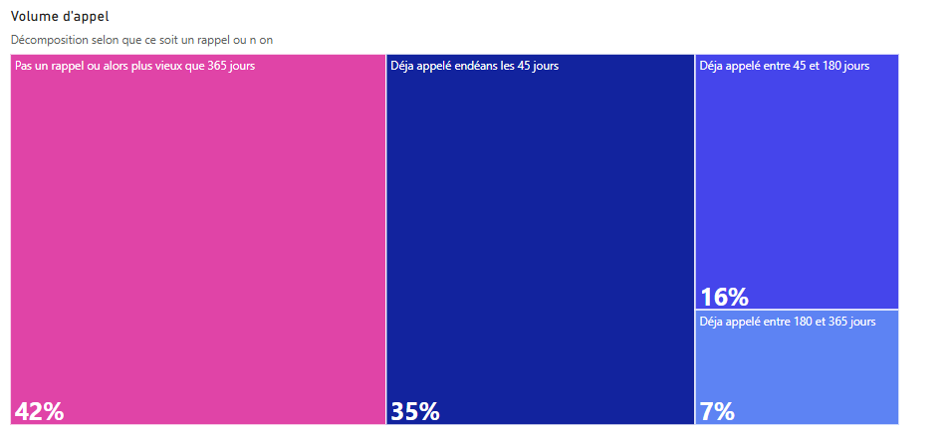
Décomposition du volume d’appel avec agent
Seuls les appels avec agent (appels vers IVR sont ignorés) sont considérés dans cette analyse
un appel est identifié comme un rappel quand une personne qui a eu un agent au téléphone a déjà eu un agent au téléphone au préalable dans une période de temps définie
On distingue les personnes par leur numéro de téléphone
Les données disponibles pour 2024 ont été utilisées
42% des appels avec agent ne sont pas des rappels
58% des appels avec agent sont identifiés comme des rappels
Notes:
Description du graphique "Volume d'appel - Décomposition selon que ce soit un rappel ou non"
Ce graphique est un diagramme en barres rectangulaires qui représente la répartition des volumes d'appels selon que ce soit un rappel ou non, et, si oui, un rappel endéans combien de jours.
Structure générale : Le graphique est divisé en quatre sections rectangulaires de tailles différentes, disposées côte à côte de gauche à droite, chacune avec une couleur distincte et un pourcentage indiqué.
Détail des sections :
Section la plus large à gauche (42% du total) :
Couleur : Rose/magenta vif
Texte : "Pas un rappel ou alors plus vieux que 365 jours"
Pourcentage : 42%
Section centrale la plus importante (35% du total) :
Couleur : Bleu foncé/marine
Texte : "Déjà appelé endéans les 45 jours"
Pourcentage : 35%
Section en haut à droite (16% du total) :
Couleur : Bleu moyen
Texte : "Déjà appelé entre 45 et 180 jours"
Pourcentage : 16%
Section la plus petite en bas à droite (7% du total) :
Couleur : Bleu clair
Texte : "Déjà appelé entre 180 et 365 jours"
Pourcentage : 7%
Interprétation : Ce graphique montre que le rappel est très important dans le volume global des appels: en effet il représente 58% de tous les appels. Regardé à différentes échelles de temps, les rappels récents de moins de 45 jours sont la part la plus importante des rappels (35%).

Slide 4
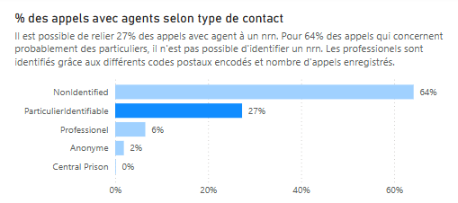
Identification des appelants
64% des appelants ne sont pas identifiables
27% des appelants peuvent être identifiés avec un NRN
Les professionnels sont identifiés quand, pour un numéro de téléphone, plusieurs codes postaux différents sont utilisés. Sur cette base on estime que 6% des appels avec agent sont des appels par professionnels.
L’identification de la centrale prison (toutes les prisons passent par un même numéro) a été identifiée pour évaluer son importance (0,16% des appels)

Slide 5
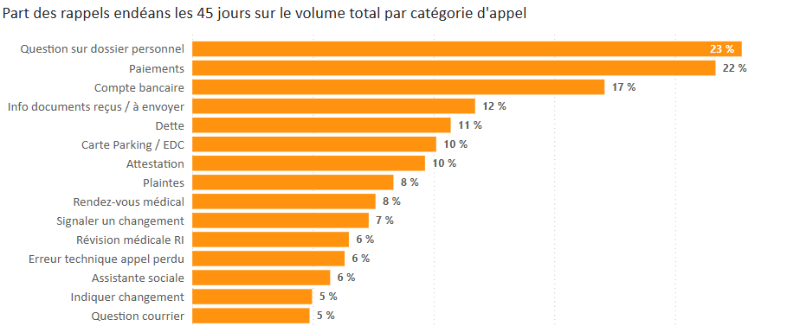
Raisons de rappel
Rappels pour des raisons différentes
On constate que parmi les numéros identifiés comme appelant plusieurs fois (numéros identifiés comme professionnels exclus), une personne (un numéro) appelle en moyenne 4 fois pour 3 raisons différentes.
Rappels pour les mêmes raisons
Certains types de questions sont plus fréquemment associées à des rappels pour les mêmes raisons (endéans 45 jours)
Notes:
Le graphique met en évidence un premier groupe de catégories d'appels qui sont associées à de forts taux de rappels: les questions sur dossier personnel (23% des appels sont des rappels de personnes ayanat déjà appelé au cours des 45 derniers jours) et les paiements (22% des appels sont des rappels de personnes ayant déjà appelé au cours des 45 derniers jours).
Avec 17% d'appels étant des rappels, les questions sur les comptes bancaires arrivent en 3eme place.
On distingue ensuite un groupe de question autour de 10% du volume d'appels identifié comme rappels (endéans les 45 jours): infos documents reçus / à envoyer (12% de rappels), Dette (11%), Carte Parking / EDC (10%), attestation (10%).
Vient ensuite un groupe avec des taux de rappels en dessous de 10%:
Plaintes (8% de rappels)
Rendez-vous médical (8%)
Signaler un changement (7%)
Révision médicale RI (6%)
Erreur technique appel perdu (6%)
Assistante sociale (6%)
Indiquer changement (5%)
Question courrier (5%)

Slide 6
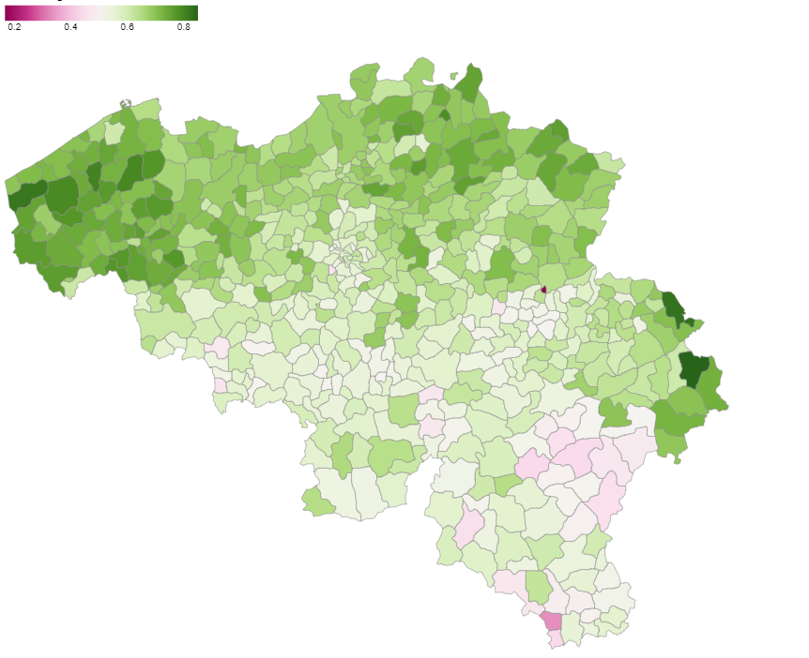
Contact via formulaire web vs 0800
Part des contacts citoyens via formulaires web – 2024
Nombre de contact citoyens via formulaire / nombre total de contact citoyens (0800 + web)
Les contacts citoyens se font plus fréquemment via formulaire web que via le 0800 dans les communautés flamandes et germanophones qu’en communauté française
80%
Contacts citoyens majoritairement via web
50%
Contacts citoyens majoritairement via 0800
20%
Notes:
Description de la carte de la Belgique
Cette carte représente le territoire belge divisé en communes, chacune colorée selon une échelle de valeurs utilisant un dégradé de couleurs. Le paramètre représenté est la part des contacts citoyens via formulaires web.
Structure géographique : La carte montre la forme caractéristique de la Belgique, avec ses frontières nationales bien définies. Le territoire est subdivisé en nombreuses communes de tailles variées, délimitées par des contours fins.
Échelle de couleurs : Le système de codage utilise un dégradé qui va du :
Rose pale à rose foncé : représentant les valeurs les plus faibles où la part de contact citoyens via formulaires web est de l’ordre de 20 à 30%, c’est-à-dire que les contacts citoyens se font majoritairement via le 0800
Blanc: pour les valeurs autour de 50% qui représentent les communes où il y a autant de contacts citoyens via formulaires web que via le 0800
Vert clair à vert foncé : pour les valeurs moyennes à élevées entre 60% et 80% de contact citoyens via formulaires web mettant en évidence les communes où le contact citoyen se fait majoritairement via formulaire web
Répartition géographique des données :
Nord du pays : La Flandre est dominée par des tons verts moyens à foncés, avec une concentration particulièrement marquée de vert foncé dans la partie nord-ouest (West Vlaanderen).
Sud du pays et région bruxelloise: Mélange de couleurs avec une prédominance de vert clair et blanc, ainsi que quelques zones en rose pâle, notamment au Sud-Est de la province de Luxembourg (Bastogne, Houffalize, Vielsalm).
Les communes de la Communauté germanophone sont dans les tons verts, de vert clair à vert foncé.
Conclusion :
La répartition suggère une variation géographique structurée du medium utilisé pour contacter la DG HAN

Slide 7
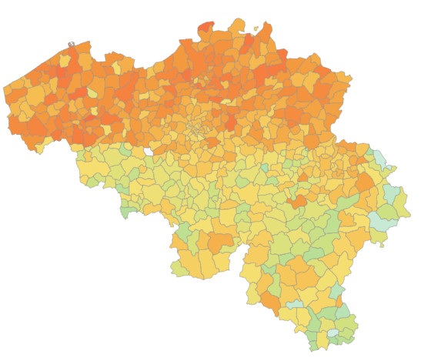
Perméabilité entre 0800 et formulaires
Part des personnes ayant eu un contact avec le 0800 et via formulaires web
On peut mesurer le pourcentage de personnes identifiées au téléphone ayant eu des contacts via formulaires web mais pas l’inverse.
Il existe une perméabilité entre téléphone et formulaire. Comme seule une partie des personnes est identifiable au 0800 on ne peut pas évaluer cette perméabilité dans les 2 sens.
100%
Contact par téléphone et formulaire
60%
Contact surtout par téléphone
30%
Notes:
Description de la carte « Perméabilité entre 0800 et formulaires"
Cette carte de la Belgique illustre la répartition géographique de la part des personnes ayant eu un contact avec le 0800 et via formulaires web
Légende et échelle de couleurs : La carte utilise un dégradé de couleurs qui va du vert très clair (30% de appelants utilisent le téléphone et le web) à rouge (100% des appelants utilisent le 0800 et les formulaires web)
Couleurs chaudes (orange-rouge) : représentent les communes où les appelants utilisent le téléphone et les formulaires (valeurs élevées, jusqu'à 100%)
Couleurs froides (vert clair à vert d'eau) : représentent les communes où les appelants ont tendance à uniquement utiliser le téléphone dans leurs contacts avec la DG HAN (valeurs basses, 30 à 50%)
Répartition géographique :
Nord de la Belgique (Flandre) : Dominé très nettement par les couleurs rouge-orange vif, indiquant des pourcentages élevés de "Contact par téléphone et formulaire". Cette zone présente une homogénéité remarquable avec pratiquement toutes les communes affichant des valeurs proches de 80%.
Centre du pays (région bruxelloise) : Transition progressive avec des tons orange à jaune-orange, montrant des valeurs intermédiaires.
Sud de la Belgique (Wallonie) : Mosaïque de couleurs beaucoup plus diversifiée :
Predominance de jaunes et verts clairs (valeurs moyennes à faibles)
Quelques zones orange parsemées
Plusieurs communes en vert d'eau indiquant des valeurs plus faibles
Répartition très hétérogène contrairement au nord
Contraste géographique marqué : La carte révèle une division nord-sud très claire de la manière dont les personnes utilisent les moyens à disposition pour prendre contact avec la DG HAN. Au nord du pays, on utilise le téléphone et les formulaires web tandis qu’au sud du pays, on a plutôt tendance à uniquement utiliser le téléphone.

Slide 8
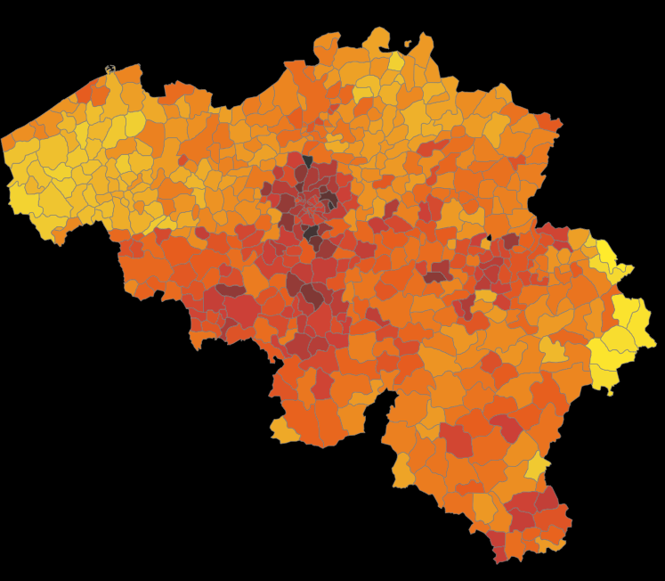
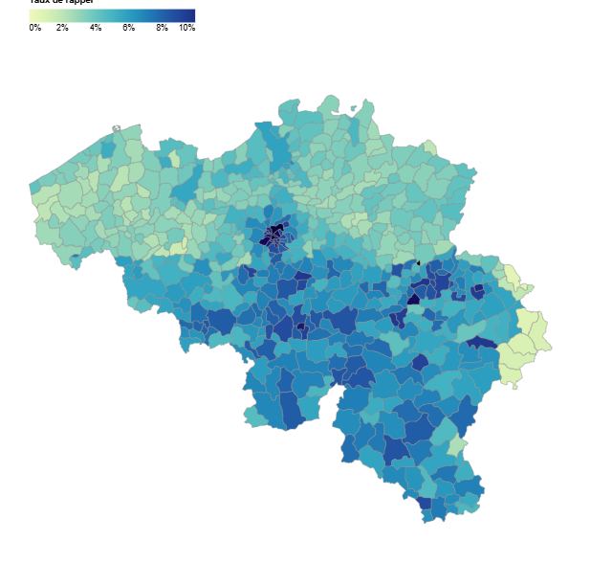
Analyse des profils des personnes qui appelent et qui rappelent
Méthodologie proposée:
Les personnes sont identifiées par leur commune (renseigné dans l’IVR)
On peut alors aggréger les caractéristiques de la population par commune (age, Nombre de points moyen, taux de personnes avec reconnaissance, …) + variables statbel
On obtient alors un ensemble de variables continues que l’on peut comparer au taux d’appel et de rappel
On utilise une méthode de machine learning (Intelligence artificielle) pour trouver les liens intriqués entre les différents paramètres
Les liens trouvés peuvent suggérer des liens de cause à effet mais ne peuvent pas les démontrer
Difficultés d’une analyse détaillée des profils:
Seule une partie des contacts téléphoniques sont identifiables
Les raisons qui peuvent influencer les appels et les rappels sont multiples et intriquées (difficulté de dissocier l’influence des unes et des autres)
Notes:
Trois différentes cartes de la Belgique sont montrées pour illustrer la méthode. On y voit des répartitions différentes de différents paramètres (pas important ici) à l’échelle des communes.

Slide 9
Méthodologie
Targets (ce que l’on va essayer de prédire)
Features (variables utilisées pour prédire les targets)
0%
10%
Taux d’appels
Nombre d’appels / Nombre de dossiers DG HAN
'Tx de PH en ménage’,
'Tx de PH Isolé’,
'Taux de PH avec pathologie Cardio’,
'Taux de PH avec pathologie Cong’,
'Taux de PH avec pathologie Dermato’
'Taux de PH avec pathologie Endo',
'Taux de PH avec pathologie Gastroentero’,
(..)
'Nombre de points moyen par reconnaissance’,
'Age moyen des personnes reconnues’,
Durée médicale moyenne’,
'Montant moyen payé’,
'Taux avec moins de 7 points’,
'Taux avec plus de 6 points’,
'Taux en institution’,
'Taux AI seule’,
'Taux ARR seule’,
'Taux ARR+AI’,
'Taux contact citoyen par formulaire’,
'Revenu moyen par déclaration’,
'Taux contacts 0800 par PH’,
'Taux PH par 1000 habitants’,
'Taux de AI seule par 1000 habitants’,
'Taux de ARR seule par 1000 habitants'
Taux de rappel
Nombre de rappel (endéans 365 jours) / Nombre d’appels
+ Taux de rappel endéans différentes périodes de temps
Notes:
Deux cartes sont montrées (targets que l’on va tenter d’expliquer):
Carte du taux d’appels (nombre d’appels par rapport au nombre de dossiers DG HAN): cet indicateur va mesurer la “propension” des personnes qui ont un dossier à la DG HAN à appeler le 0800.
Voici une description détaillée de cette carte:
Description de la carte de la Belgique en tons de bleus et verts
Cette carte de la Belgique présente une répartition du taux d’appels sur une palette de couleurs allant du vert clair au bleu foncé.
Échelle de couleurs :
Vert très clair/vert d'eau : valeurs les plus faibles du taux d’appels entre 0% et 3%
Vert moyen à Bleu moyen: valeurs faibles à moyennes-faible du taux d’appels entre 4 et 6%
Bleu foncé à Bleu très foncé/violet : valeurs les plus élevées entre 7 et 10% d’appels par dossiers DG HAN
Répartition géographique :
Nord de la Belgique (Flandre) : Dominé par des tons verts clairs à turquoise, indiquant des valeurs généralement faibles à moyennes. La couleur est relativement homogène avec quelques variations locales vers le bleu moyen.
Région bruxelloise: La région bruxelloise et ses environs montrent des valeurs intermédiaires à élevées de taux d’appels.
Sud de la Belgique (Wallonie) : Dominés par des tons foncés caractérisant des communes avec un taux d’appel élevé, excepté les communes des cantons germanophones avec des taux d’appels beaucoup plus bas que le reste de la Belgique.
Cette carte révèle une structuration du taux d’appel importante qui met en évidence une propension à appeler la DG HAN en Wallonie francophone ainsi qu’en Région bruxelloise.
2. Carte du taux de rappels (nombre de rappels par rapport au nombre d’appelx total)
La cartographie du taux de rappel à l’échelle communale présente une distribution très hétérogène sur l'ensemble du territoire belge, sans gradient géographique nord-sud marqué.
Vert très clair/vert d'eau : valeurs les plus faibles du taux de rappels entre 40% et 50%
Vert moyen à Bleu moyen: valeurs faibles à moyennes-faible du taux de rappels autour de 50%
Bleu foncé à Bleu très foncé/violet : valeurs les plus élevées entre 60 et 70 de taux de rappels
Pattern de distribution :
Mosaïque complexe : alternance de communes aux valeurs très différentes, souvent adjacentes
Taches jaunes dispersées : communes à valeurs faibles réparties de manière aléatoire sur tout le territoire
Clusters bleus foncés : groupes de communes à valeurs élevées présents dans toutes les régions
Absence de zonage régional : pas de distinction claire entre nord et sud comme dans les cartes précédentes
Caractéristiques particulières :
Nord (Flandre) : Mélange équilibré de toutes les couleurs avec des communes jaunes côtoyant des communes bleu foncé.
Centre (Bruxelles et environs) : Diversité similaire avec une prédominance de tons moyens (turquoise et bleu moyen).
Sud (Wallonie) : Même pattern hétérogène avec une répartition aléatoire des valeurs élevées et faibles.
Observations notables :
Distribution "en damier" : effet de patchwork très prononcé
Contrastes locaux forts : communes voisines peuvent présenter des valeurs extrêmes opposées
Absence de logique géographique apparente : la répartition semble plutôt liée à des facteurs locaux spécifiques qu'à des tendances régionales
Cette carte suggère que le taux de rappel présente une composante aléatoire importante quand considéré à l’échelle des communes.

Slide 10
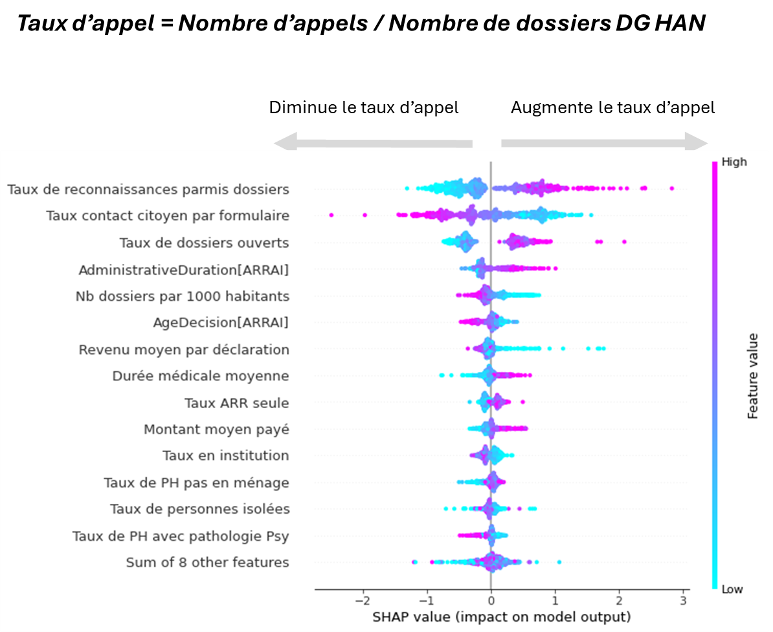
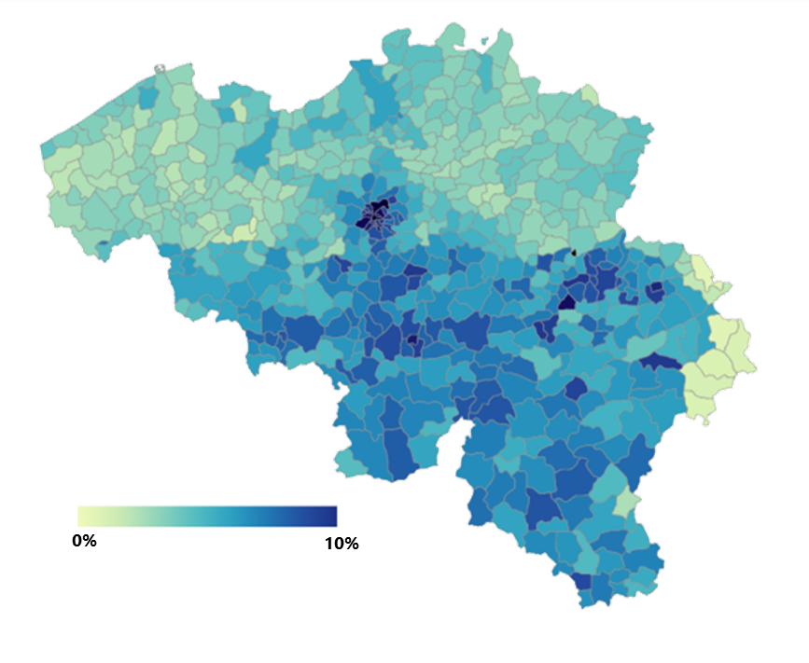
Résultats – Taux d’appel
Taux d’appels
Nombre d’appels / Nombre de dossiers DG HAN
Features qui impactent le plus le taux d’appel par ordre d’importance
Le modèle obtenu après machine learning permet d’expliquer 80% de la variabilité observée à l’aide des features utilisés
Notes:
Ce visuel décrit l’importance des paramètres utilisés pour expliquer le taux d’appels. Le visuel permet de mieux comprendre comment les différentes variables utilisés influencent le taux d’appels
Taux de reconnaissances ARR/AI par dossier = nombre de dossiers avec reconnaissance ARR/AI par rapport au nombre de dossiers total
Plus il y a de reconnaissances parmi les dossier introduits et plus le taux d’appel augmente. Moins il y a de reconnaissances et moins il y a d’appels. Ce qui suggère que c’est surtout les dossiers ARR AI qui génèrent des appels.
Taux contact citoyen par formulaire = nombre de contacts citoyen par formulaire par rapport au nombre total de contacts citoyen
Plus le taux de contact par formulaire est élevé et moins on observe d’appels par dossier, et inversement. Il est intéressant de noter que cette relation d’apparence logique soit mise en évidence par la modélisation. En effet, suivant les paramètres utilisés dans la modélisation, il n’y a pas de dépendance entre le taux de contact citoyen par formulaire web et le nombre d’appels par dossiers. Cette relation importante suggère une certaine imperméabilité entre les contacts citoyens par formulaire et ceux via le 0800. Le modèle obtenu permet de quantifier l’impact d’un éventuel changement de la part de contact citoyen par formulaire: une augmentation de 1% de taux de contact citoyen par formulaire permettrait de diminuer de 0.6% le nombre d’appel.
Taux de dossiers ouverts = nombre de dossiers ouverts par rapport au nombre total de dossiers
Plus le pourcentage de dossiers ouverts est important et plus on observe d’appels. Logiquement, cela suggère que les dossiers ouverts génèrent des appels.
Plus la durée des instructions administratives ARR/AI est longue et plus cela génèrerait des appels. A noter que la relation n’est pas parfaitement symétrique, plus la durée s’allonge, plus il y a d’appels mais dans l’autre sens, ce n’est pas parce qu’elle est de plus en plus courte que cela génère moins d’appels.
Plus le taux de dossiers DG HAN par habitants est important et moins il y a d’appel. Cette relation est contre-intuitive car on pourrait s’attendre à ce qu’il y ait plus d’appels quand il y a plus de dossiers mais c’est le contraire ici. Pas d’explication trouvée pour expliquer cela.
Plus la décision ARR/AI est ancienne et moins il y a d’appels
Plus la commune est pauvre et plus il y a d’appels : il s’agit ici d’un indicateur contextuel (les données proviennent de Stabel). On sait que plus la commune est pauvre et plus il y a de personnes en situation de handicap mais cette analyse permet d’identifier les contributions indépendamment des unes des autres, cela suggère qu’a nombre de personnes reconnues constant il y a plus d’appels dans les communes les plus pauvres.
Plus la durée de reconnaissance médicale est longue et plus cela génère des appels : encore une fois il s’agit de la contribution indépendante de la durée du médical et suggère donc une influence de la durée de la reconnaissance médicale sur le taux d’appel en plus que la durée administrative
Plus il y a de reconnaissance ARR parmi la population reconnue et plus on observe d’appels : cela suggère que les personnes uniquement avec ARR appellent plus
Plus le taux de personnes en institution est élevé et moins il y a d’appels : les personnes en institution appelleraient moins
Plus le taux de personnes « pas en ménage » est important et plus il y a d’appel : cela suggère que les personnes qui ne sont pas en ménage appellent plus
Plus le taux de personnes avec une pathologie psy est élevé et moins il y a d’appel : cela suggère que les personnes avec une pathologie psy appellent moins

Slide 11
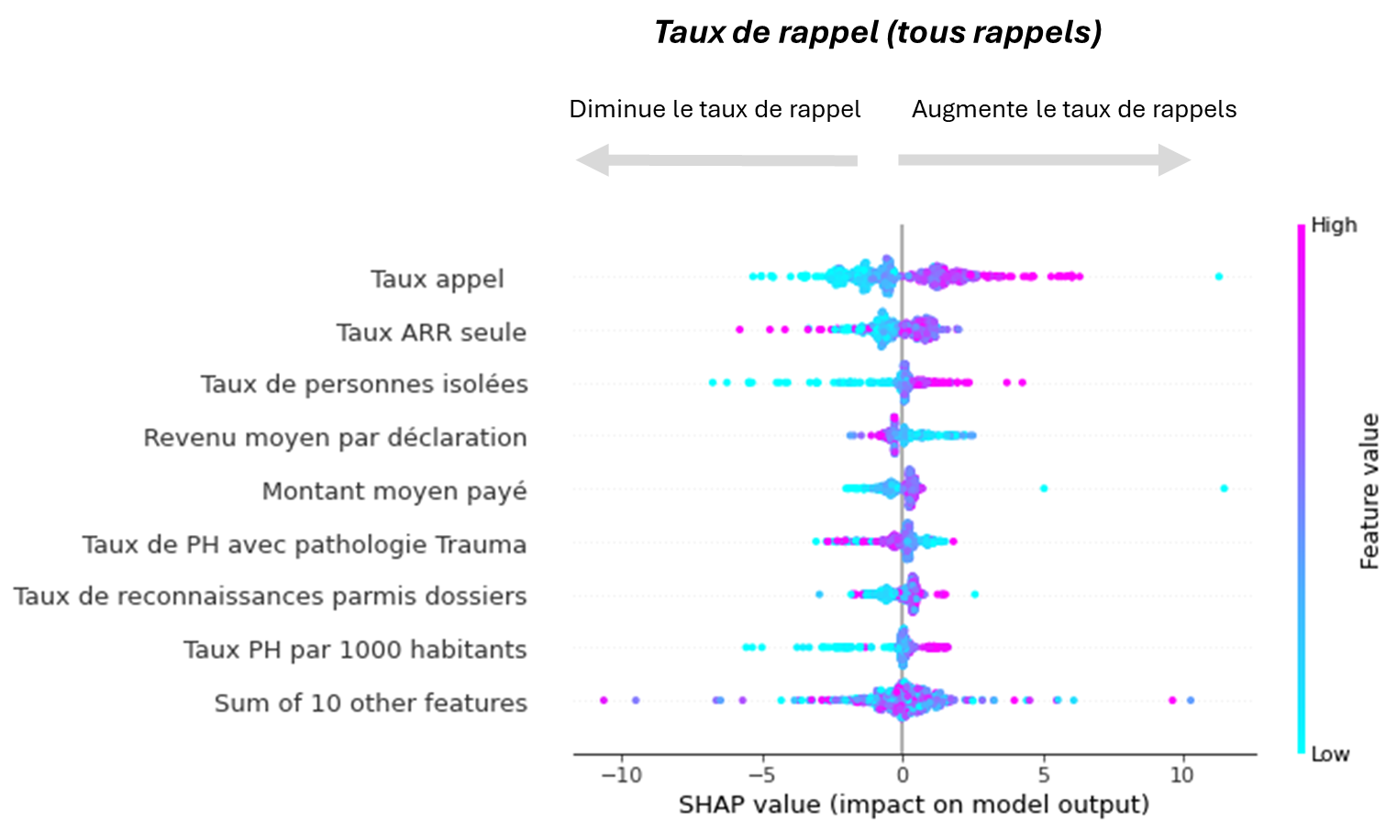
Résultats – Taux de rappel
Taux de rappels
Nombre de rappel (endéans 365 jours) / Nombre d’appels
Features qui impactent le plus le taux d’appel par ordre d’importance
Le modèle obtenu après machine learning permet d’expliquer 30% de la variabilité observée à l’aide des features utilisés
Cela veut dire que l’information utilisée pour essayer de prédire les rappels est pas assezpertinente et ou que les rappels présentent une nature plus aléatoire
Notes:
Ce visuel décrit l’importance des paramètres utilisés pour expliquer le taux de rappels. Le visuel permet de mieux comprendre comment les différentes variables utilisées influencent le taux de rappels
D’abord, on constate que plus le taux d’appels est important et plus le taux de rappels l'est également : plus il y a une propension à appeler et plus les personnes rappellent.
Indépendamment du taux d’appel, on retrouve encore des facteurs déjà identifiés comme ayant un lien avec le taux d’appel, suggérant que ces facteurs favorisent le rappel:
Le taux de personne avec ARR seulement comme un facteur accentuant le rappel : plus il y a de personnes avec une reconnaissance ARR seulement plus ils rappellent
Plus il y a de personnes isolées plus il y a des rappels :
Plus la commune est pauvre et plus on constate de rappels
L’effet des autres variables est moins clairement identifiable et leur interprétation plus difficile.

Slide 12
Résultats – Taux de rappel
La méthode a également été utilisée pour essayer de prédire le taux de rappel endéans différentes périodes de temps:
10 jours
10-20 jours
20-45 jours
45-180 jours
Selon les modèles, la durée médicale de la reconnaissance importe plus dans le cas du rappel entre 20 et 180 jours.
Il en va de même pour ce qui est du taux de dossiers ouverts, cela impacte plus le rappel entre 20 et 180 jours.
Cela suggère l’importance de considerer le temps de manière dynamique (ce qui n’est pas idéalement considérée dans la méthode).

Slide 13
Conclusion
La méthode permet de modéliser de manière fiable et statistiquement significative les variations de taux d’appels observées de commune à commune. Les résultats de cette méthode permettent de mettre en évidence de manière très vraisemblable un lien de causalité avec:
des paramètres contextuels (type de dossier, type de contact) ,
des paramètres opérationnels (durée de traitement),
et des paramètres socio-économiques (pauvreté et isolement)
Concernant les rappels, la méthode montre des résultats de prédiction moins probants, ce qui suggère une mauvaise adéquation de la méthode pour prédire le rappel et ou un caractère plus chaotique du rappel, néanmoins, la méthode permet tout de même d’identifier les features qui ont le plus d’impact sur le taux de rappel:
les bénéficiaires ayant seulement une ARR (reconnaissance avec peu points)
et les facteurs sociaux comme l’isolement et la pauvreté

